Slide 1
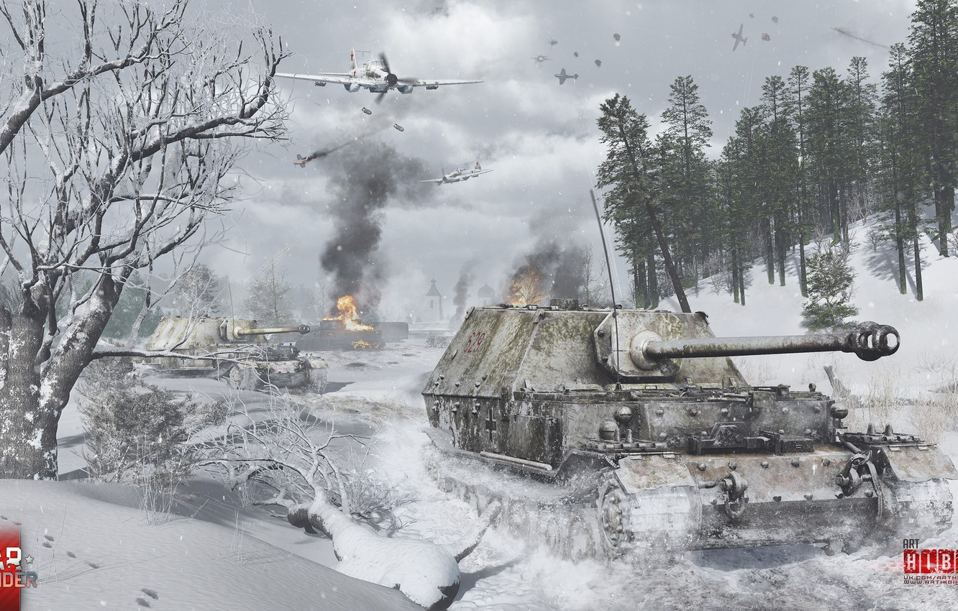
«Заполярная кавалерия»
ГАПОУ МО
«Мурманский педагогический колледж»
Методический материал для работы с детьми старшего дошкольного возраста
Notes:
Детям дошкольного возраста необходимо знать о Великой Отечественной войне, подвиге людей в это нелегкое время. Во время войны сражались не только люди. В деле Великой Победы помогали животные – северные олени. К сожалению, специальная литература, посвященная участию в боевых действиях оленетранспортных батальонов, лыжных бригад в нашем Мурманском книжном издательстве не издавалась, но познакомить детей с этой темой очень хотелось. Тогда и пришло решение дополнить по возможности картину военных событий чем-то новым и рассказать об этих уникальных подразделениях на основе презентации.

Slide 2

АВТОРЫ МЕТОДИЧЕСКОГО МАТЕРИАЛА:
1. Васильева Наталья Борисовна, преподаватель ГАПОУ МО «МПК»
2. Ищенко Наталья Владимировна, преподаватель ГАПОУ МО «МПК»
3. Хомякова Анастасия Сергеевна, студентка 4 курса, группы «С» ГАПОУ МО «МПК»; специальность: специальное дошкольное образование 44.02.04
АННОТАЦИЯ
Данный методический материал может быть использован в работе с детьми старшего дошкольного возраста. Презентация может быть основной частью познавательного занятия, также ее возможно использовать при проведении беседы в рамках ознакомления детей с событиями ВОВ.
Необходимая дополнительная информация содержится в «заметках к слайду»
Notes:
В конце беседы и рассматривания презентации предлагаю детям ответить на вопросы

Slide 3
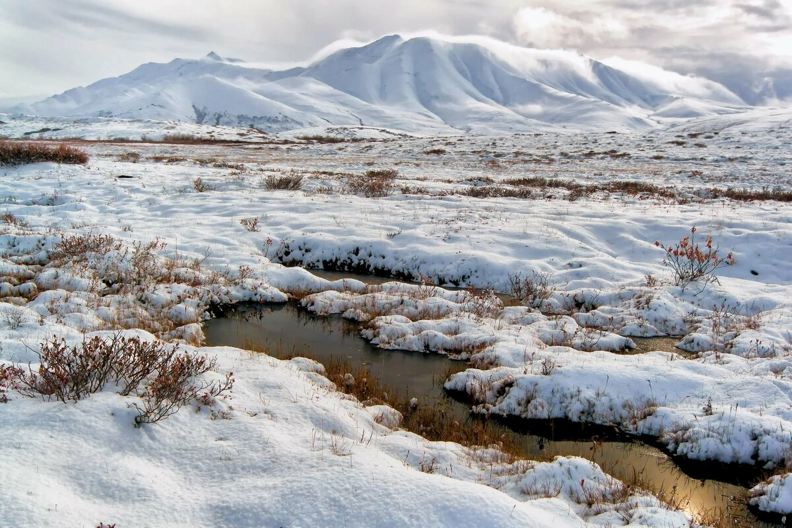
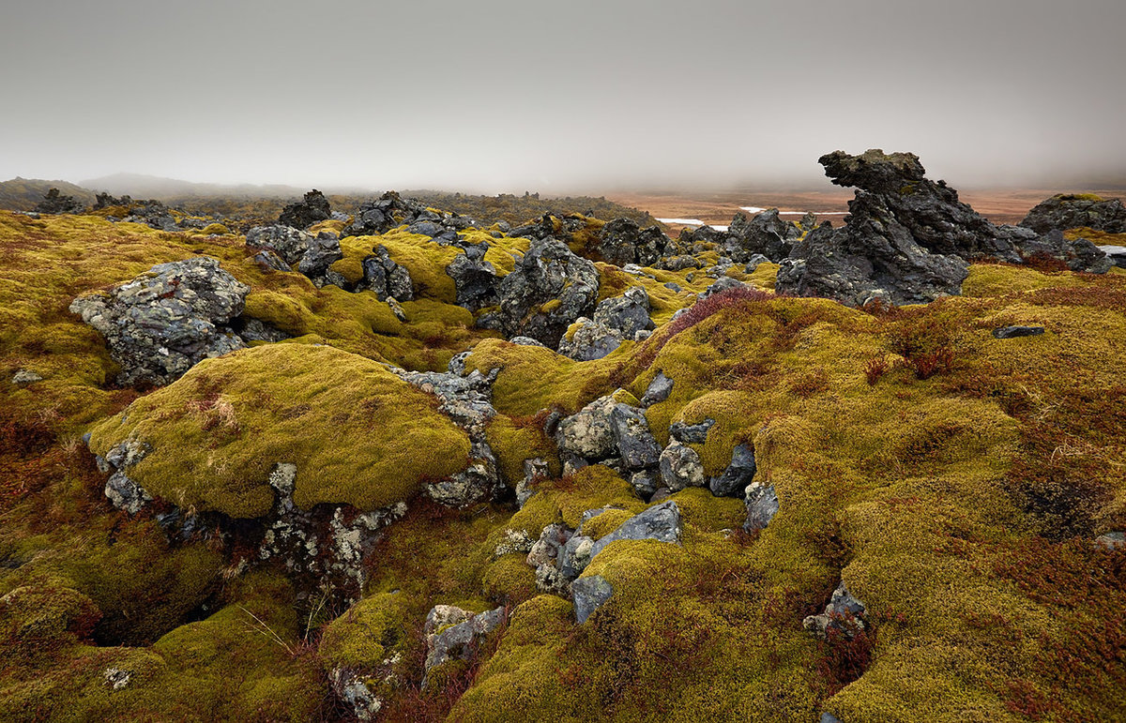
Тундра… Болота. Голая, покрытая скалами земля
Notes:
Тундра… Болота. Голая, покрытая скалами земля. Долгая зима с буранами и метелями. Армия в таких условиях испытывала значительные трудности в снабжении. Обильные снегопады на двое-трое суток могут задержать автомобильный и гужевой транспорт, который с нетерпением ждали солдаты на передовой, раненые в госпиталях, артиллеристы на огневых позициях.

Slide 4
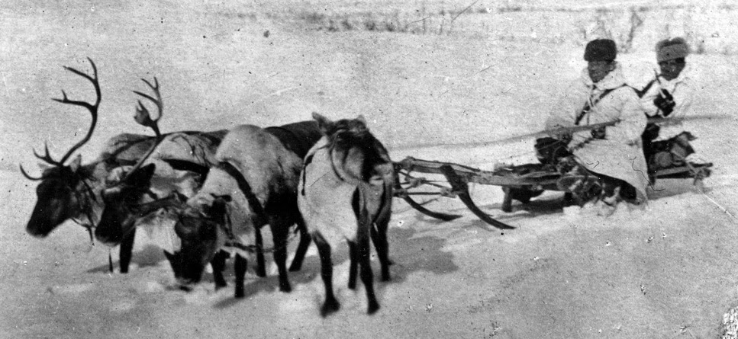
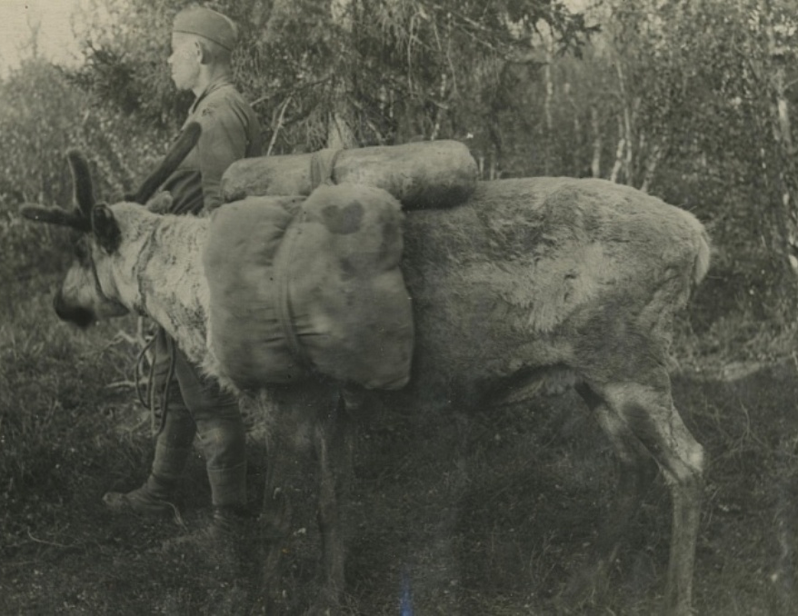
«Ездовой оленевод»
Notes:
В годы Великой Отечественной войны в обороне Советского Заполярья принимали участие уникальные подразделения, уникальные не только для Красной Армии, но и для армий других стран. В военных билетах наших бойцов появилась запись «ездовой оленевод». Речь идет об оленетранспортных дивизионах.

Slide 5
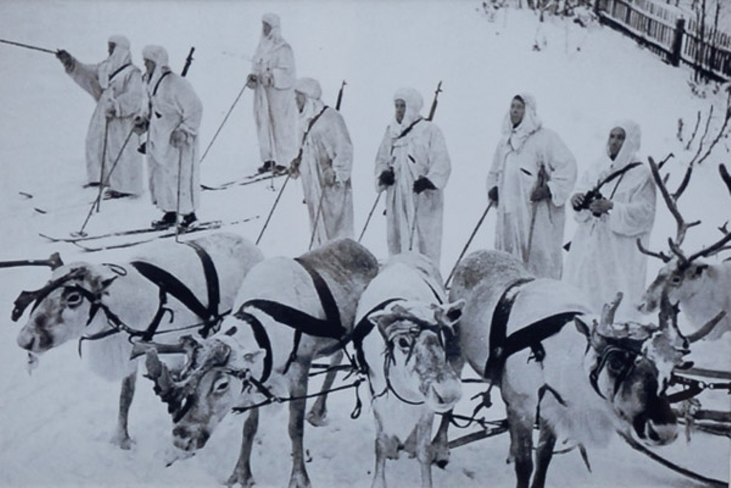
На санях по бездорожью легко проникнуть в тыл врага
Notes:
Выгоды оленьей упряжки были неоспоримы: на санях легко по бездорожью проникнуть в тыл врага. Северный олень неприхотлив к пище, не требует специального ухода, сам добывает себе корм. И в тундре, и в лесу он всегда найдет себе пропитание — серебристый ягель. Кормом для него служат трава, листья, которых много под ногами.

Slide 6
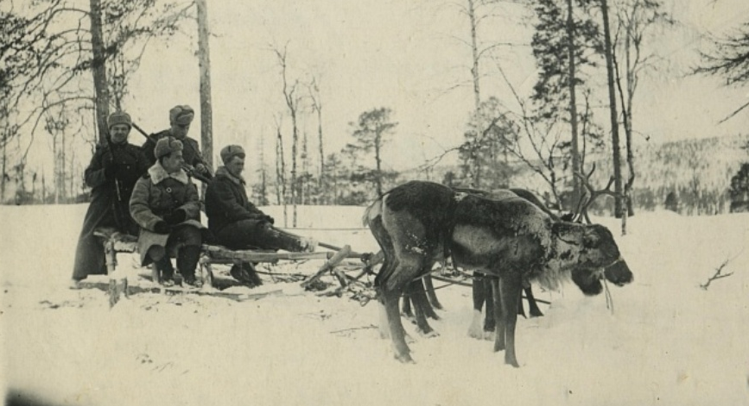
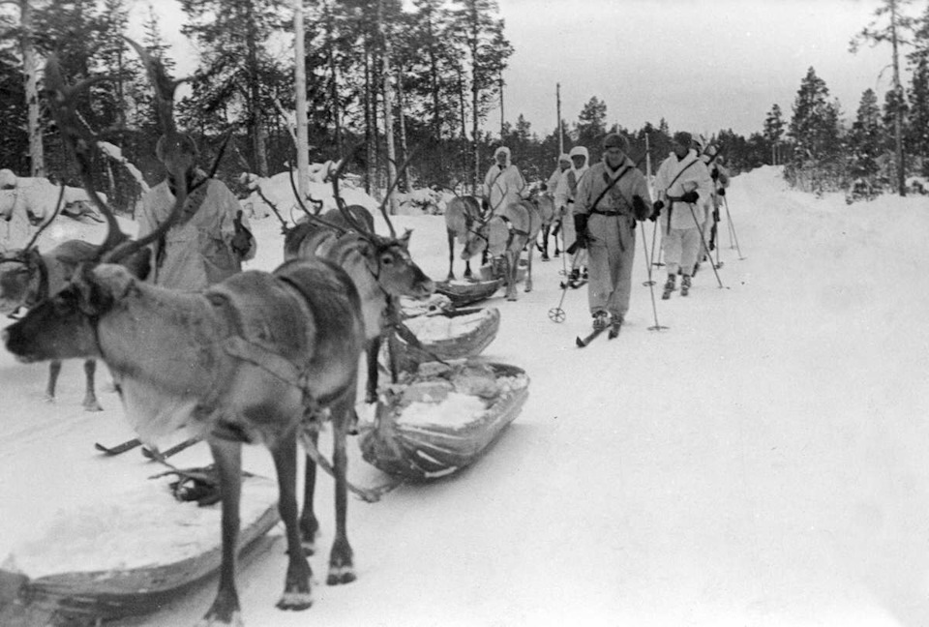
Олень никогда не нарушит тишины
Notes:
Олень никогда не нарушит тишины — даже раненый, он не издает ни звука. И, что немаловажно, ни одно крупное упряжное животное не сможет пробежать по снежной целине десятки километров за сутки.

Slide 7
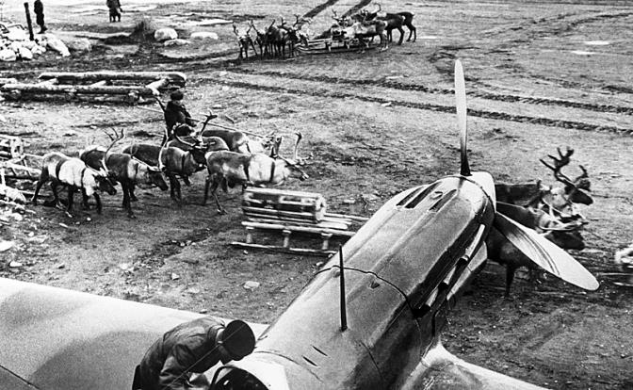
Олень очень вынослив
Notes:
Олень очень вынослив.

Slide 8
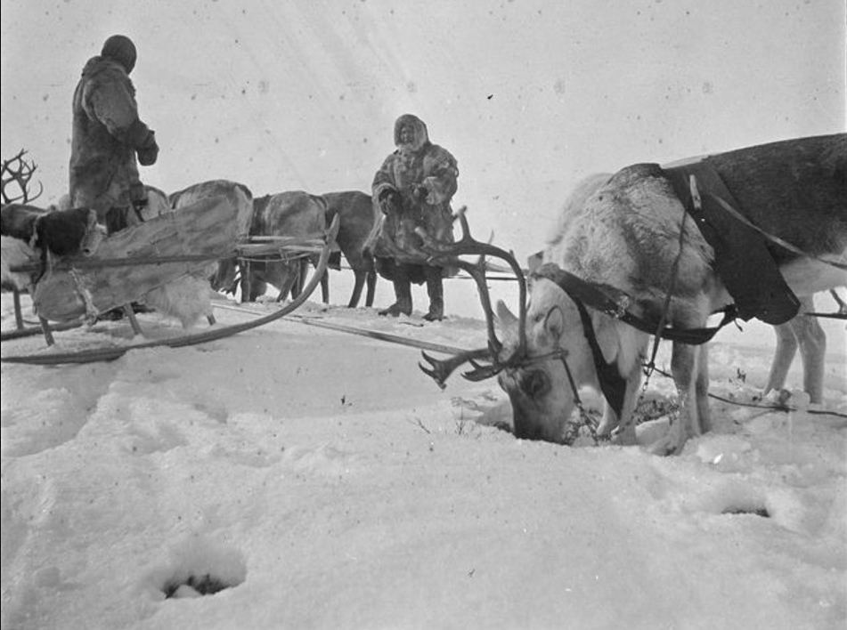
Северный олень всегда найдет себе пропитание
Notes:
Северный олень неприхотлив к пище, не требует специального ухода, сам добывает себе корм. И в тундре, и в лесу он всегда найдет себе пропитание — серебристый ягель. Кормом для него служат трава, листья, которых много под ногами.

Slide 9
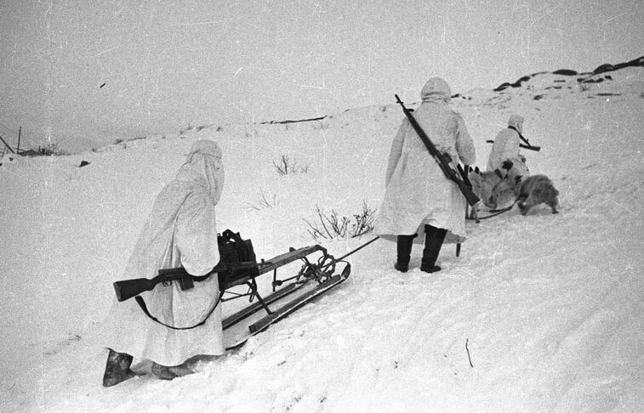
На санях по бездорожью легко проникнуть в тыл врага
Notes:
Выгоды оленьей упряжки были неоспоримы: на санях легко по бездорожью проникнуть в тыл врага.

Slide 10
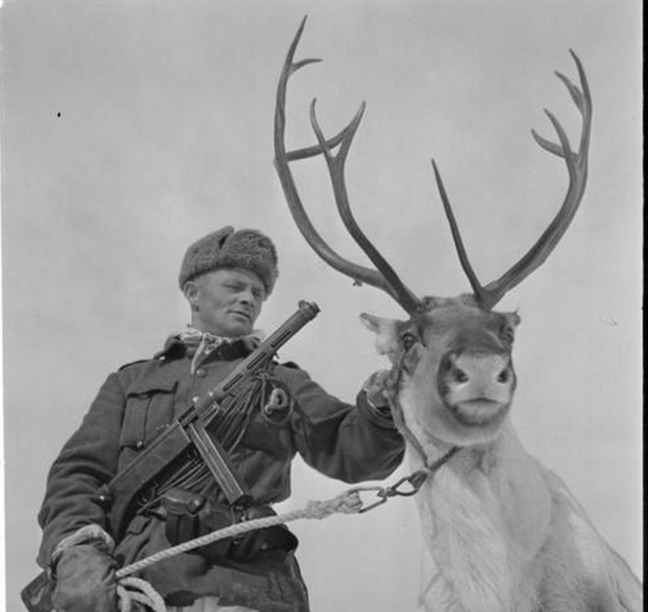
Олени помогли выстоять и защитить родной край
Notes:
Оленеводы ехали по горам и болотам; перебирались запряженные олени через реки и озера без единого звука; олени не лают, не воют, не стонут; олени помогли выстоять и защитить родной край.

Slide 11
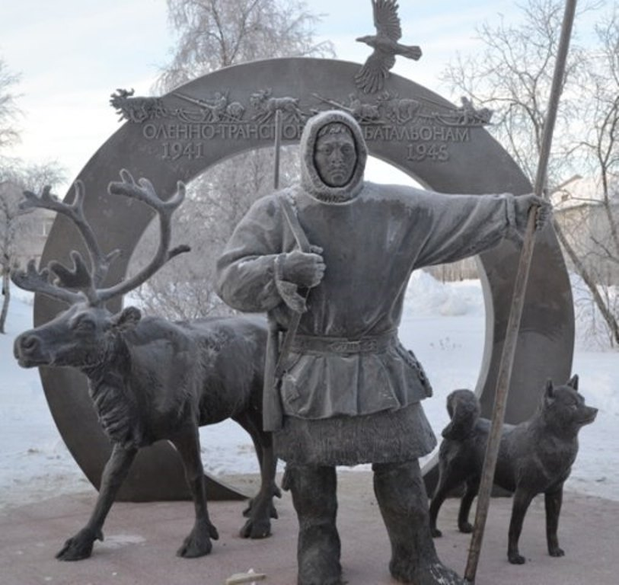
Памятник подвигу участников оленетранспортных батальонов в годы Великой Отечественной войны
Notes:
Нарьян-Мар. Памятник подвигу участников оленетранспортных батальонов в годы Великой Отечественной войны.

Slide 12
Какие животные помогали нашим солдатам в годы Великой Отечественной войны на севере ?
Кто такой «ездовой оленевод»?
Почему в боевых условиях олени были лучшими помощниками?
Как увековечили память о подвигах оленей во время Великой Отечественной войны?
Notes:
В конце беседы и рассматривания презентации предлагаю детям ответить на вопросы

